Slide 1

Hardware e Sistemas Operacionais
Professor: Euclides Paim
euclides.paim@ifc.edu.br

Slide 2

Gerência do Processador
Professor: Euclides Paim
euclides.paim@ifc.edu.br

Slide 3

Sumário
Gerência do processador
=> Introdução
=> Funções Básicas
=> Ciclo de um processo
=> Critérios de Escalonamento
- Utilização
- Throughput
- Tempo de CPU
- Tempo de Espera
- Turnaround
- Tempo de Resposta
=> Escalonamento
- Não preemptivo
- Preemptivo
- FIFO
- SJF

Slide 4
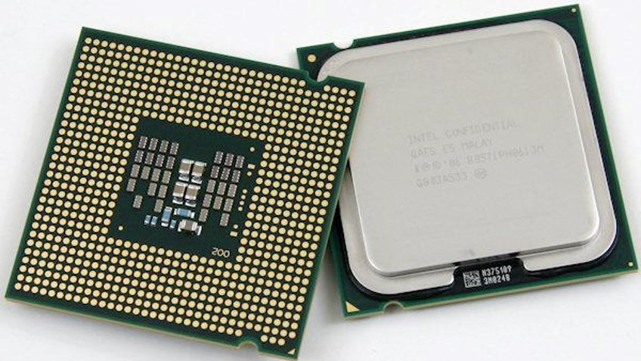
Gerência do Processador
Gerência do Processador

Slide 5
Gerência do Processador
Introdução
Introdução
  Nos sistemas multiprogramáveis a gerência do processador tornou-se uma das atividades mais importantes em um sistema operacional;
    Diversos processos podem estar no estado de pronto;
    Critérios devem ser estabelecidos para determinar qual processo será escolhido para fazer uso do processador.

Slide 6
Gerência do Processador
Introdução
Introdução
  A partir do momento em que vários processos podem estar no estado de pronto, critérios devem ser estabelecidos para determinar qual processo será escolhido para fazer uso do processador.
  Os critérios usados para a escolha compõem a chamada política de escalonamento, que é a base da gerência do processador e da multiprogramação em um sistema operacional.
Execução
Escalonamento
Espera
Pronto

Slide 7
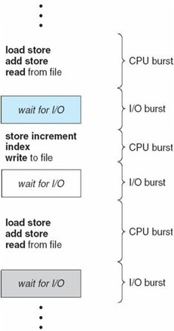
Gerência do Processador
Introdução
Ciclo de um processo
  Execução na CPU (CPU Burst) seguido de espera até à finalização de um operação de I/O (I/O Burst);
  Processo I/O-bound – Gasta a maior parte do tempo executando E/S que computação;
    Vários bursts de CPU curtos;
  Processo CPU-bound – Gasta a maior parte do tempo realizando computação;
    Poucos bursts de CPU de longa duração;
  Essas características influenciam no sucesso do escalonamento da CPU.

Slide 8
Gerência do Processador
Funções Básicas
A política de escalonamento possui diversas funções básicas
  Manter o processador ocupado a maior parte do tempo;
  Balancear o uso da CPU entre processos;
  Privilegiar a execução de aplicações críticas;
  Oferecer tempos de resposta razoáveis para usuários interativos;
Obs.: Cada S.O possui sua política de escalonamento;

Slide 9
Gerência do Processador
Funções Básicas
  Rotinas importantes do S.O na gerência do processador
    Escalonador (scheduler)
      Implementa os critérios da política de escalonamento;
    Dispatcher
      Responsável pela troca de contexto dos processos após o escalonador determinar qual processo deve fazer uso do processador;
      Deve ser tão rápido quanto possível;
      O tempo que decorre entre a interrupção de execução de um processo e o início de outro é designado por latência do dispatcher.

Slide 10
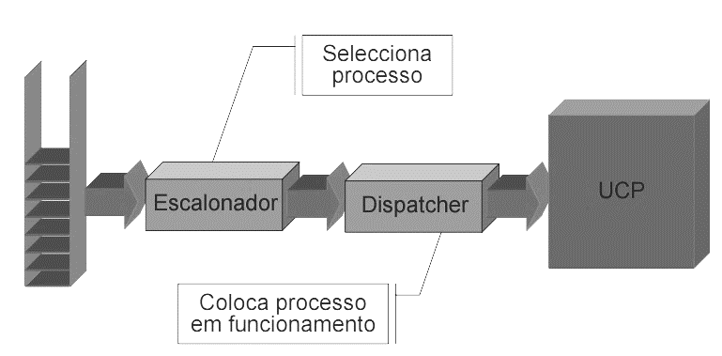
Gerência do Processador
Funções Básicas
Estrutura do Escalonador
Fila de processos
Seleciona um processo
Escalonador
Dispatcher
CPU
Coloca o processo em execução

Slide 11
Gerência do Processador
Critérios de Escalonamento
A política de escalonamento depende das características do sistema operacional.
Em sistemas de tempo compartilhado o escalonamento trata todos os processos de forma igual, evitando, que um processo fique indefinidamente esperando pelo uso do processador.
Em sistemas de tempo real o escalonamento sempre prioriza a execução de processos críticos , com alta prioridade, em detrimento de outros processos.
Os principais critérios que são considerados em uma política de escalonamento são os seguintes:

Slide 12
Gerência do Processador
Critérios de Escalonamento
Utilização do processador
Quase em todos os sistemas é esperado que o processador esteja a maior parte do tempo ocupado.
Throughput
Throughput representa o número de processos executados em um determinado intervalo de tempo.
Tempo de Processador / Tempo de CPU
É o tempo que um processo leva no estado de execução durante seu processamento. A política de escalonamento não influencia este tempo que depende apenas do programa executado e do volume de dados processado.

Slide 13
Gerência do Processador
Critérios de Escalonamento
Tempo de Espera
Tempo de espera é o tempo total que um processo permanece na fila de pronto durante seu processamento, aguardando para ser executado.
Tempo de Turnaround
Tempo de turnaround é o tempo que um processo leva desde a sua criação até seu término.
Tempo de Resposta
Tempo de resposta é o tempo decorrido entre uma requisição ao sistema e o instante em que a resposta é exibida.
Em todos os casos, uma política de escalonamento sempre busca otimizar o uso do processador e o throughput.

Slide 14
Gerência do Processador
Escalonamento
Escalonamento Não-Preemptivo
  Nenhum evento externo pode ocasionar a perda do uso da CPU pelo processo que está em execução;
  O processo somente sai do estado de execução (perde o processador) caso:
    Termine seu processamento;
    Execute instruções do próprio código que ocasionem uma mudança para o estado de espera;
Escalonamento Preemptivo
  O sistema operacional pode interromper um processo em execução e passá-lo para o estado de pronto, com o objetivo de alocar outro processo na CPU.

Slide 15
Gerência do Processador
Escalonamento
Escalonamento FIFO (first in, first out)
  Também conhecido como FCFS (first come, first served);
  O processo que chegar primeiro ao estado de pronto é selecionado para execução;
  Algoritmo do tipo não-preemptivo;
  Funcionamento
    Processos no estado de pronto são inseridos no final da fila;
    Processo que está no início da fila é o próximo a executar;
    Processo executa até que:
      Libere explicitamente o processador;
      Realize uma chamada de sistema (espera);
      Termine sua execução.

Slide 16
Gerência do Processador
Escalonamento
Funcionamento do Escalonamento FIFO
Término
Fila dos processos no estado de Pronto
Criação
Execução
Espera

Slide 17
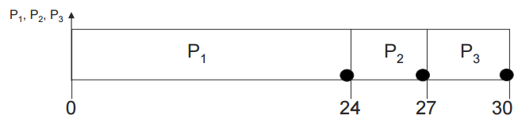
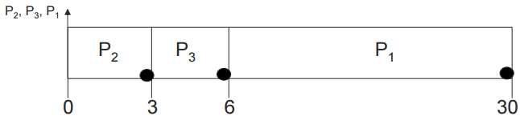
Gerência do Processador
Escalonamento
Funcionamento do Escalonamento FIFO
Cenário 1
Cenário 2
Processo | Ordem de chegada | Duração do CPU burst
P1 | 1 | 24
P2 | 2 | 3
P3 | 3 | 3
Processo | Ordem de chegada | Duração do CPU burst
P2 | 1 | 3
P3 | 2 | 3
P1 | 3 | 24
P1, P2, P3
P2, P3, P1
Tempo de espera para: P1=0, P2=24, P3=27
Tempo médio de espera: (0+24+27)/3 =17
Tempo de espera para: P2=0, P3 = 3, P1=6
Tempo médio de espera: (0+3+6)/3 = 3

Slide 18
Gerência do Processador
Escalonamento
Escalonamento FIFO (first in, first out)
  Vantagens
    Algoritmo simples;
    Utiliza a estrutura FILA;
  Problema
    Processos CPU-bound são privilegiados no uso da CPU sobre os processos I/O-bound.

Slide 19
Gerência do Processador
Escalonamento
SJF (Shortest Job First)
  Seleciona o processo que tiver o menor tempo de processador (CPU burst) ainda por executar;
    Cada processo é associado com o tempo de utilização da CPU;
  Se dois processos tiverem seus CPU burst de mesma duração?
    O escalonamento FIFO será usado para desempate;
  Dois esquemas
    Não-preemptivo: processo em execução não é interrompido até que termine seu CPU burst;
    Preemptivo: se chegar novo processo com CPU burst menor do que tempo restante processo atual, interrompe atual.

Slide 20
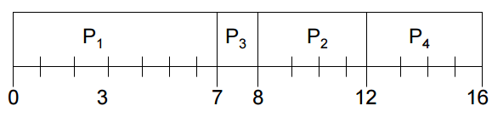
Gerência do Processador
Escalonamento
Exemplo escalonamento usando SJF – Não preemptivo ​
Processo | Tempo de chegada | Duração do CPU burst
P1 | 0 | 7
P2 | 2 | 4
P3 | 4 | 1
P4 | 5 | 4
Tempo de espera para:
P1=0-0=0
P2=8-2=6
P3=7-4=3
P4=12-5=7
Tempo médio de espera:
(0 + 6 + 3 + 7)/4 = 4
Tempo de espera para P* = Tempo para usar a CPU - Tempo chegada

Slide 21
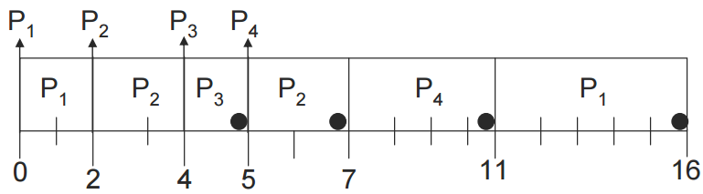
Gerência do Processador
Escalonamento
Exemplo escalonamento usando SJF – Preemptivo ​
Processo | Tempo de chegada | Duração do CPU burst
P1 | 0 | 7
P2 | 2 | 4
P3 | 4 | 1
P4 | 5 | 4
Tempo de espera para:
  P1 = (0-0)+(11-2) = 9
  P2 = (2-2)+(5-4) = 1
  P3 = (4-4) = 0
  P4 = (7-5) = 2
Tempo médio de espera:
(9 + 1 + 0 +2)/4 = 3
Chegada de um processo
Tempo de espera para P* = (Tempo para usar a CPU1 - Tempo chegada) + (Tempo para usar a CPU2 – Tempo saída CPU2) + ... + (Tempo para usar a CPUn-vez – Tempo saída CPUn-vez)

Slide 22
Gerência do Processador
Escalonamento
SJF (Shortest Job First)
  Vantagens
    Minimiza o tempo médio de espera de um conjunto de processos;
  Dificuldades
    Não é possível que o S.O saiba exatamente quanto tempo um processo permanecerá utilizando a CPU na próxima vez em que for selecionado;
    É possível prever o tempo com base no seu comportamento passado.
  Comparação SJF x FIFO
    O SJF possui vantagem sobre o FIFO, pois reduz o tempo médio de espera dos processos;
    No SJF é possível haver starvation para processos com tempo de CPU (CPU burst) muito longo.

Slide 23


Wrap-up
Gerência do processador
=> Introdução
=> Funções Básicas
=> Ciclo de um processo
=> Critérios de Escalonamento
- Utilização
- Throughput
- Tempo de CPU
- Tempo de Espera
- Turnaround
- Tempo de Resposta
=> Escalonamento
- Não preemptivo
- Preemptivo
- FIFO
- SJF

Slide 24
Referências
BÁSICA
  DEITEL, Harvey M.; DEITEL, Paul J.; CHOFFNES, David R. Sistemas Operacionais. 3ª Edição. São Paulo: Pearson Prentice Hall, 2005. {681.31:519.687 D325s} (5 exemplares)
  SILBERSCHATZ, Abraham; GALVIN, Peter Baer; GAGNE, Greg. Fundamentos de Sistemas Operacionais. 6ª edição. Rio de Janeiro: LTC, 2004. {681.31:519.687 S582f}(4 exemplares)
  TANENBAUM, Andrew S. Sistemas operacionais modernos. São Paulo: Pearson Prentice Hall, 2009. 5ex.
COMPLEMENTAR
  HILL, Benjamin Mako; BACON, Jono. O livro oficial de ubuntu. Porto Alegre: Artmed, 2008. 3ex.
  MACHADO, Francis Berenger; MAIA, Luiz Paulo. Arquitetura de sistemas operacionais. Rio de Janeiro: LTC,2007. 10ex.
  MACHADO, Francis B.; MAIA, Luiz Paulo. Arquitetura de Sistemas Operacionais. 5ª Edição. Rio de Janeiro: Editora Livros Técnicos e Científicos, 2013. {681.31:519.687 M149a}(8 exemplares)
  NEGUS, Christopher. Linux edição especial: a bíblia. Rio de Janeiro: Alta Books, 2007. 2ex.
  OLIVEIRA, Rômulo Silva de; CARISSIMI, Alexandre da Silva; TOSCANI, Simão. Sistemas operacionais. Porto Alegre: Bookman, 2010. 5ex.
  AHO, Alfred V. et al. Compiladores: princípios, técnicas e ferramentas. 2. ed. São Paulo, SP: Pearson Addison Wesley, 2008. {005.453 C737}

